Slide 1
C#: Windows Forms App

Slide 2
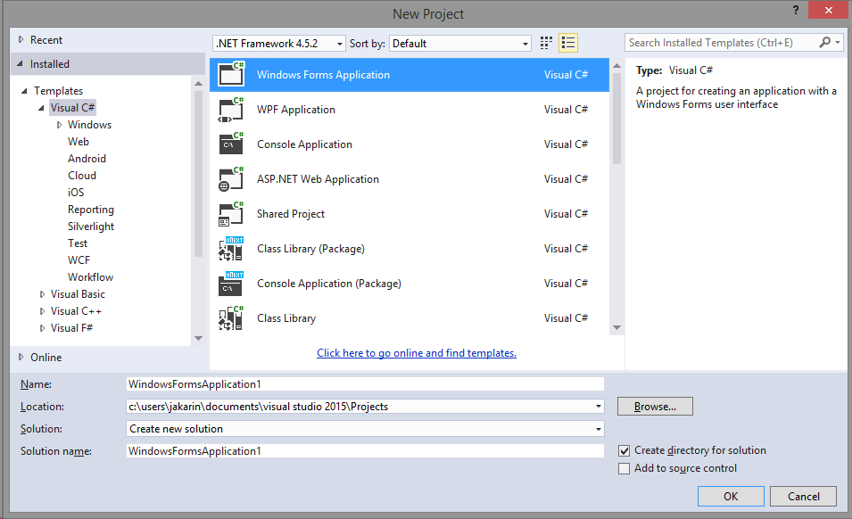
การสร้างโปรเจ็กต์แบบ Windows Forms App

Slide 3
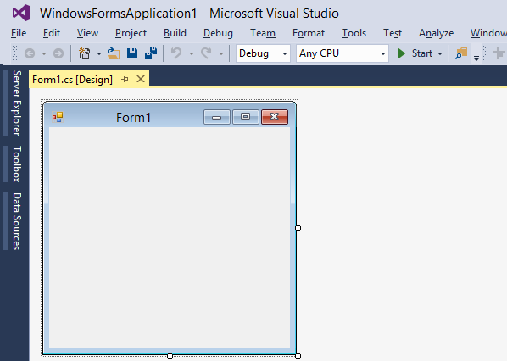
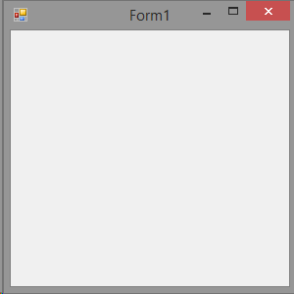

Slide 4
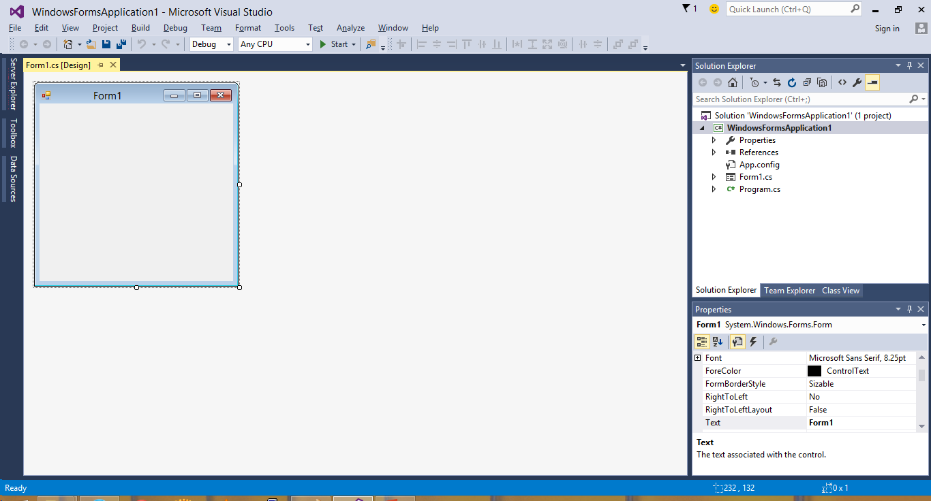
Toolbar
solution explorer
Forms Designer
Properties

Slide 5
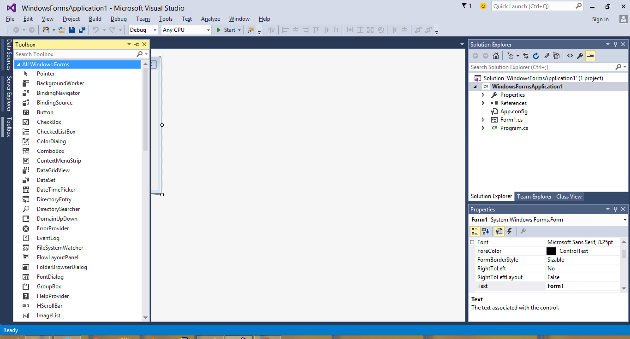
ถ้าไม่มีเลือก View -> Tool Box

Slide 6
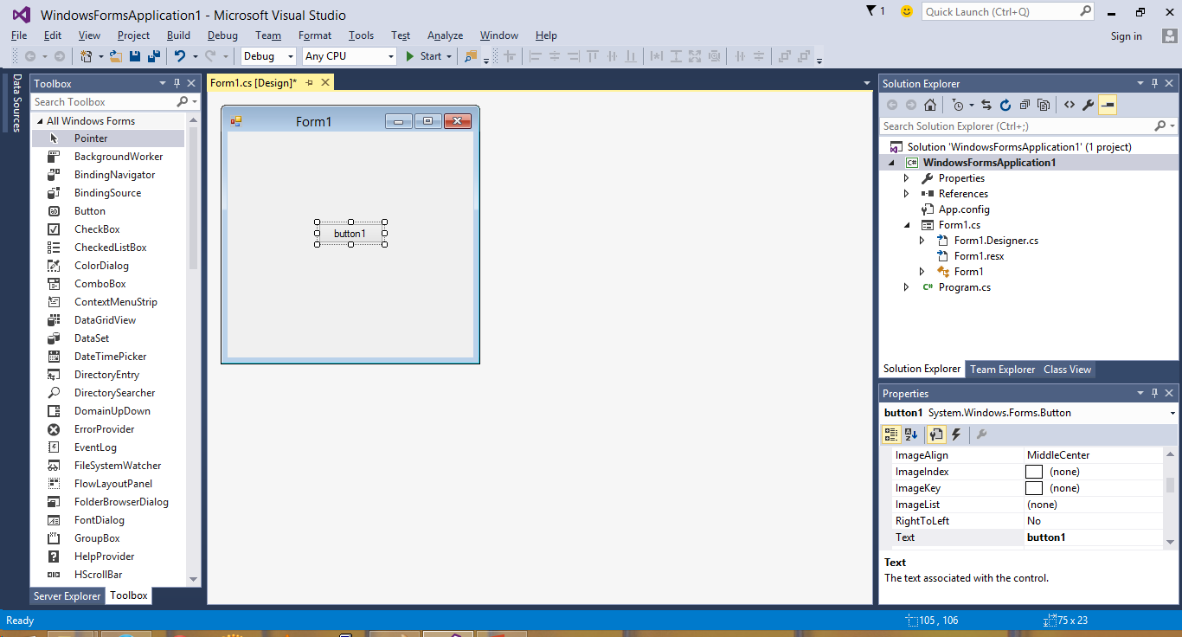

Slide 7
การเขียนคำสั่ง
การเขียนคำสั่งในโปรแกรมแบบ Visual programming จะเป็นการเขียนโปรแกมเพื่อตอบสนองการทำงานตามเหตุการณ์ เช่น มีการคลิกเมาส์เกิดขึ้น
ให้ดับเบิลคลิกที่เครื่องมือที่เราต้องการสั่งงาน ที่เราได้ออกแบบไว้บนฟอร์ม เช่นปุ่ม button1

Slide 8
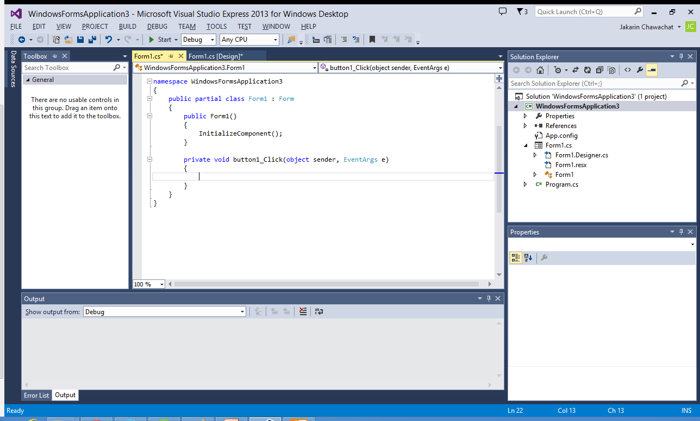

Slide 9
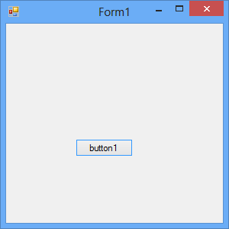
private void button1_Click(object sender, EventArgs e)
{
Close();
}
แล้วลองกด F5

Slide 10
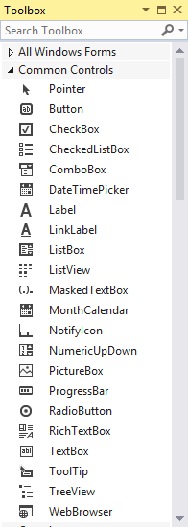

Slide 11
โปรแกรมคำนวน BMI
การวัดดัชนีมวลกายคือ อัตราส่วนระหว่างน้ำหนักต่อส่วนสูง ที่ใช้บ่งบอกว่าอ้วนหรือไม่
รับข้อมูล 2 อย่าง
ส่วนสูง(หน่วยเป็นเมตร)
น้ำหนัก
สูตรการคำนวนคือ ดัชนีมวลกาย = น้ำหนัก/ความสูงยกกำลังสอง

Slide 12
ดัชนีมวลกาย
ให้แสดงผลดังนี้
40 หรือมากกว่านี้: โรคอ้วนขั้นสูงสุด
35.0-39.9: โรคอ้วนระดับสอง
28.5-34.9: โรคอ้วนระดับหนึ่ง
23.5-28.4: น้ำหนักเกิน
18.5-23.4: น้ำหนักปกติ
น้อยกว่า 18.5: น้ำหนักน้อยเกินไป

Slide 13
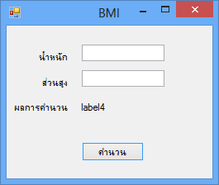
Workshop
TextBox
Label
button

Slide 14
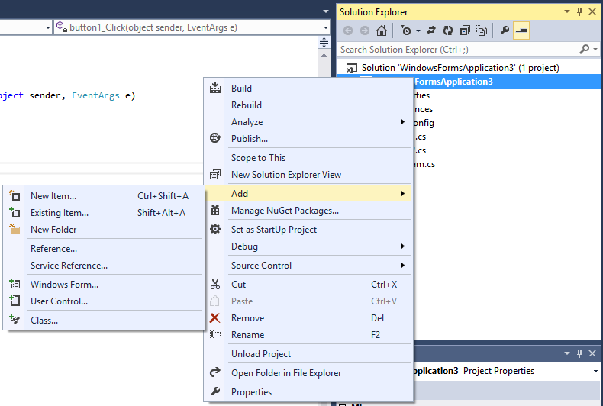
การสร้าง form ใหม่

Slide 15
การเรียก form ใหม่ให้แสดง
Form2 x = new Form2();
// form2 เป็นฟอร์มใหม่ที่สร้างไว้
// เราต้องสร้าง object ของ form ใหม่ขึ้นมาก่อน
// จากนั้นจึงสั่งให้ object นั้น show
x.Show();
// หากอยากให้ form เก่าซ่อน
this.hide();

Slide 16
Workshop
ให้ลองสร้างโปรแกรมเครื่องคิดเลข
โดยมี textbox 3 อันรับเลขตัวแรก อันที่สองรับเครื่องหมาย + - * / และอันสุดท้ายรับเลขตัวสุดท้าย
มีปุ่มกดคำนวณ แล้วแสดงผลลัพธ์ด้วย Label

Slide 17
